Slide 1
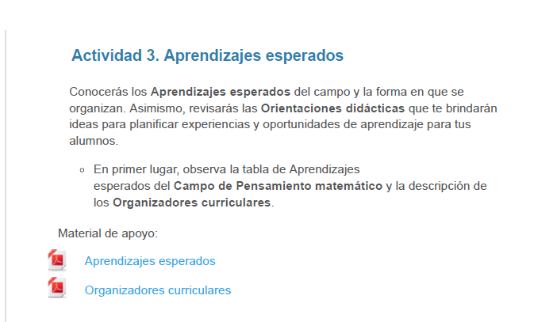

Slide 2
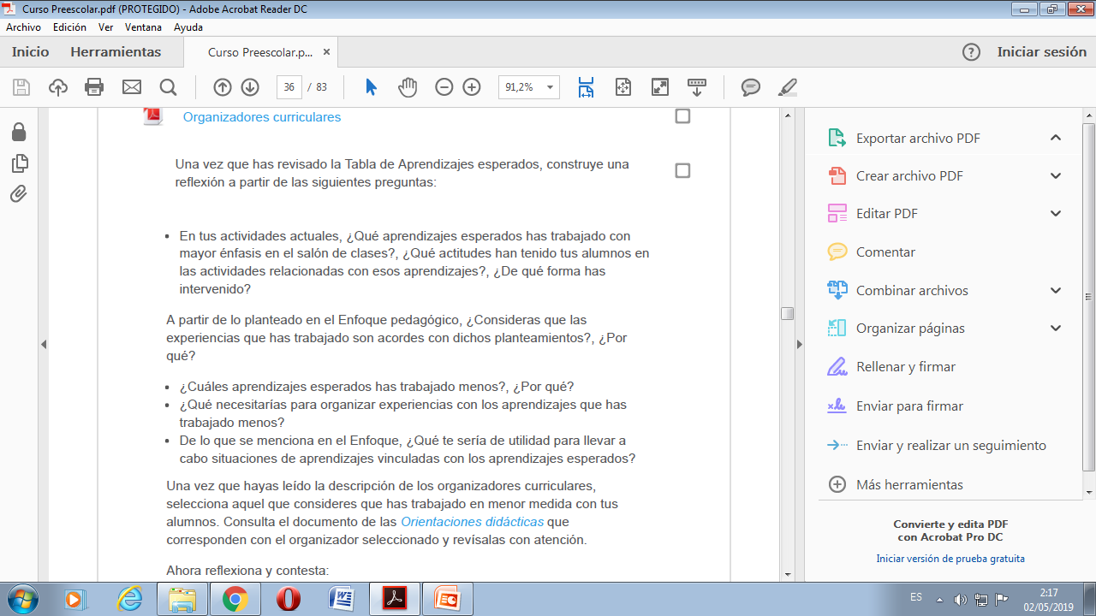

Slide 3
Los aprendizajes que he trabajado son los siguientes:
.
Estos aprendizajes son los que utilice en la jornada de practica pasada y de los cuales se obtuvo muy buenos resultados; y esto gracias a que dentro del aula cumplo un rol de guía y facilitador ya que les presento la actividad y guio el aprendizaje para que ellos lo puedan resolver de manera autónoma, también facilitador ya que cuando existen dudas se resuelven de manera grupal para que todos puedan preciar y se aclaren todas esas dudas.
Considero que las experiencias que he trabajado van congruentes con el enfoque pedagógico ya que dejo que el niño desarrolle sus capacidades matemáticas como las siguientes, inferir resultados y conclusiones, resolver diversas situaciones que se les presentan ; además de que desarrollan su forma de pensar, por tal motivo los niños están aprendiendo en el actuar.
Organizador curricular 1 | Organizador curricular 2 | Aprendizajes esperados.
Número, algebra y variación. | Número. | •Resuelve problemas a través del conteo y con acciones sobre las colecciones. • •Identifica algunas relaciones de equivalencia entre monedas de $1, $2, $5 y $10 en situaciones reales o ficticias de compra y venta. • Identifica algunos usos de los números en la vida cotidiana y entiende qué significan.
Forma, espacio y medida. | Magnitudes y medidas. | • Usa unidades no convencionales para medir la capacidad con distintos propósitos.

Slide 4
Los aprendizajes que he trabajado menos son los siguientes:
Estos aprendizajes no es que nunca los he trabajado, sin en cambio en el grupo de práctica de este ciclo escolar no es relevante aplicarlos ya que como son niños de tercer grado ya los estuvieron desarrollando en los años anteriores, por lo que se le da más énfasis a otros aprendizajes clave como los de forma, espacio y medida en cuestión a magnitudes y medidas, cabe mencionar que los demás aprendizajes no se deben de dejar a un lado ya que pues deben de estar en constante práctica para que se desarrollen por completo, para ello se pueden vincular estos aprendizajes que de alguna manera ya están favorecidos con los nuevos ya que todos van estrechamente vinculados y así se lograra un mayor desarrollo de los aprendizajes y además el uso y aplicación de estos con los demás campos formativos también es de suma importancia.
Organizador curricular 1 | Organizador curricular 2 | Aprendizajes esperados.
Número, algebra y variación. | Número. | Resuelve problemas a través del conteo y con acciones sobre las colecciones. Comunica de manera oral y escrita los números del 1 al 10 en diversas situaciones y de diferentes maneras, incluida la convencional. Compara, iguala y clasifica colecciones con base en la cantidad de elementos.
Forma, espacio y medida. | Magnitudes y medidas. | - Identifica varios eventos de su vida cotidiana y dice el orden en que ocurren

